Slide 1
a viharban
Jézus Úr a mélység felett

Slide 2
János evangéliuma 6. rész 16-21. versek
¹⁶Estefelé lementek tanítványai a tengerhez, ¹⁷hajóra szálltak, hogy átmenjenek a tenger túlsó
partjára, Kapernaumba. Sötét volt már, és még nem ment oda hozzájuk Jézus; ¹⁸a tenger pedig
háborgott, mert nagy szél fújt. ¹⁹Közben eljutottak mintegy huszonöt vagy harmincfutamnyira,
amikor meglátták, hogy Jézus a tengeren jár, és közeledik a hajóhoz. Megrémültek, ²⁰de ő így
szólt hozzájuk: Én vagyok, ne féljetek! ²¹Fel akarták venni a hajóra, de a hajó egyszeriben
odaért a partra, ahová tartottak.

Slide 3
A viharban
Mire jók a viharok?
Arra biztosan, hogy megmutassák: önmagunkban mennyire kiszolgáltatottak vagyunk.
A viharok felszínre hozzák, hogy mi van bennünk.
(érzések, jellem, hit)
(félelem vagy bizalom)

Slide 4
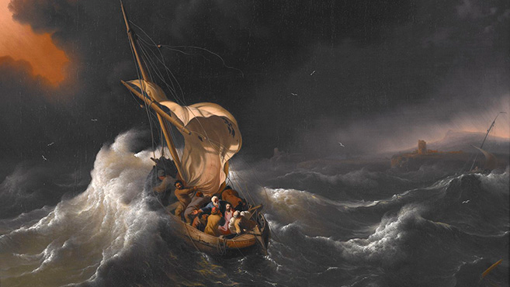

Slide 5
Jézus ura az életünk viharainak is
A nagy kérdés nem az, hogy lehet-e vihar nélküli életet élni, hanem az, hogy meglátjuk-e ilyenkor a felénk közeledő Istent?!

Slide 6
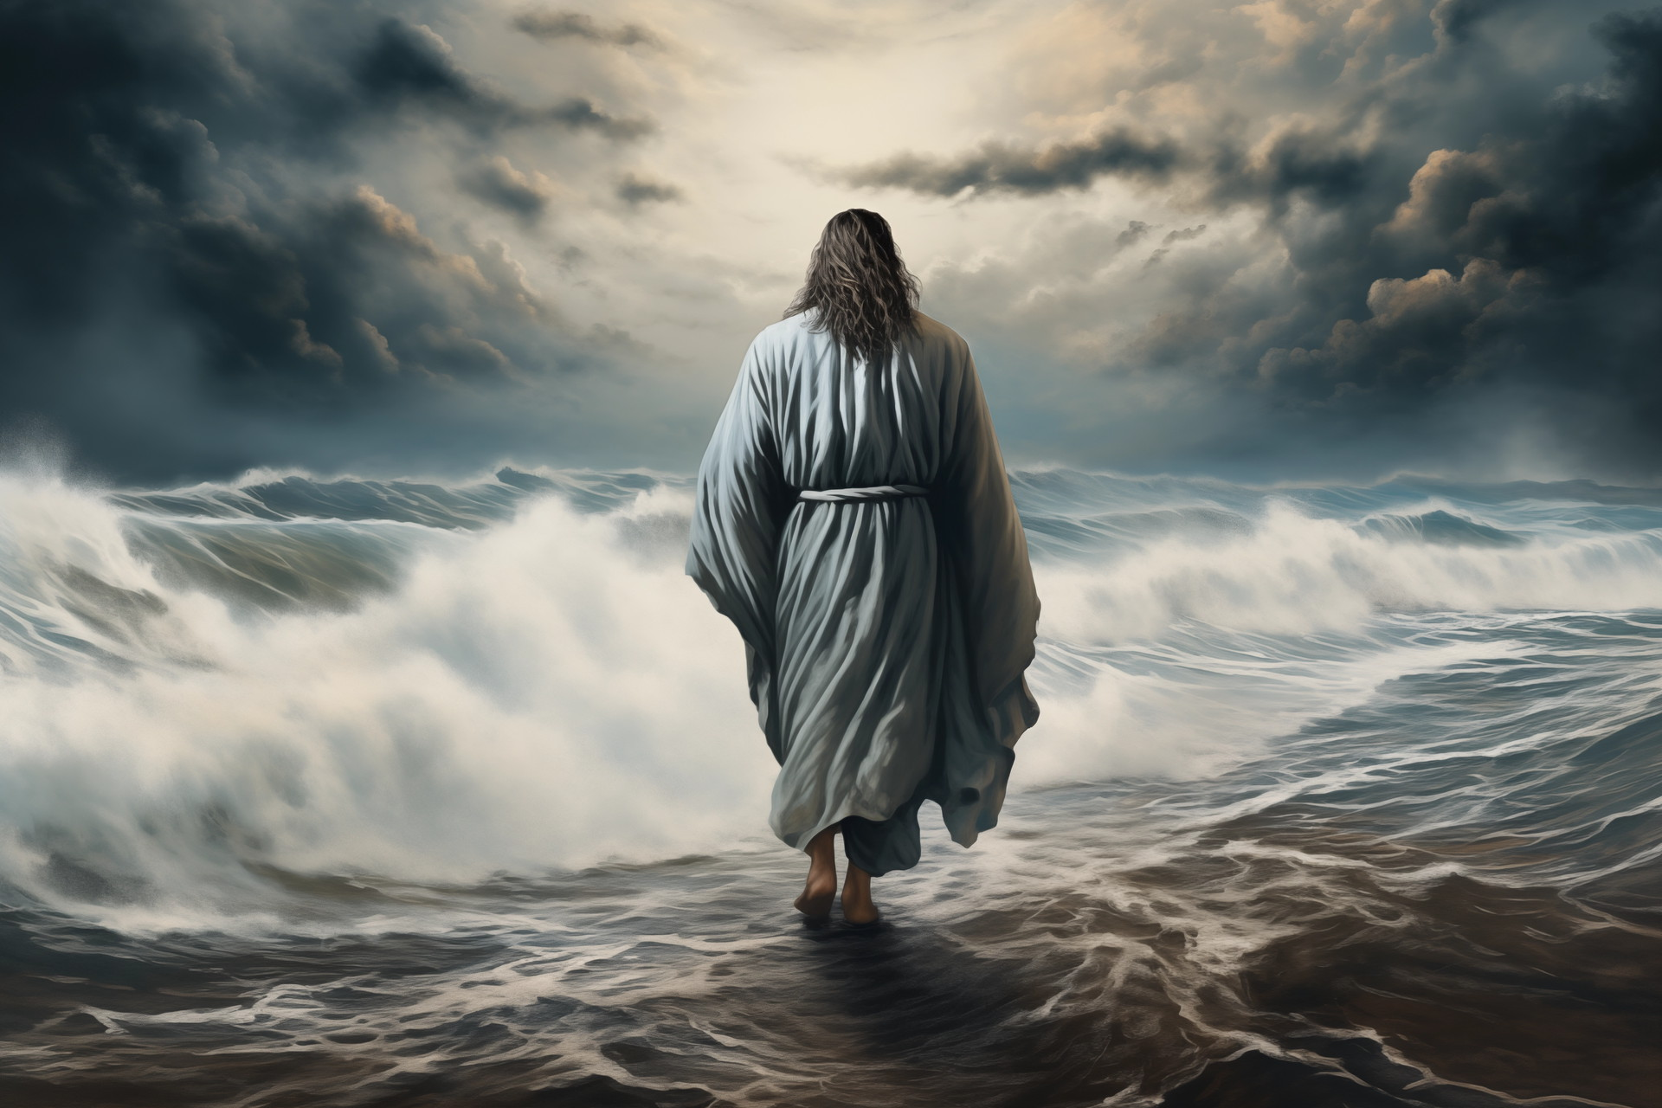

Slide 7
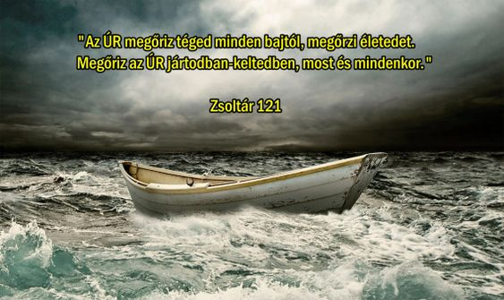
Nem hagytalak magadra
Isten jelen van az életedben a viharok idején is
szól hozzád, hogy meg tudd őrizni békességedet, és így jelzi, hogy a közeledben van
cselekszik is érted – hiszen Ő csendesíti le a szelet és a tengert, Ő simítja el a viharokat
„Ha vízen kelsz át, én veled vagyok, és ha folyókon, azok nem sodornak el. Ha tűzben jársz, nem perzselődsz meg, a láng nem éget meg téged.”
Ézs 43,2

Slide 8
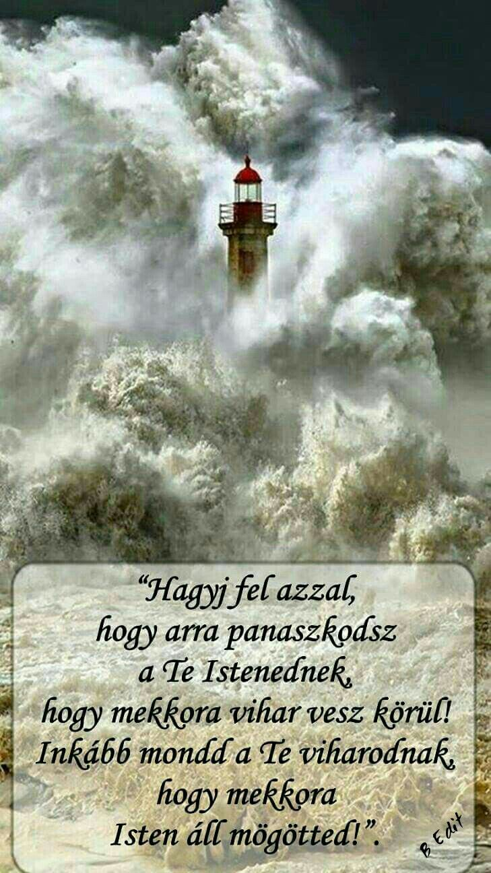
Ne félj!
A félelem és a kétségbeesés gyakori reakció az élet váratlan megpróbáltatásaiban.
„Jézus jöjj, és töltsd be a szívem hittel, átadok, kezedbe újra most mindent…”
nehéz elhinni, hogy a nagy nyomorúságok is a javunkat szolgálják
Ahogy haladunk előre az időben, egyre nagyobb szükség lesz azokra az emberekre, akik már átvészeltek Jézussal „életveszélyes” viharokat
„a teljes szeretet kiűzi a félelmet”
„de ő így szólt hozzájuk: Én vagyok, ne féljetek!”
Jn 6,20

Slide 9
A viharban nagy tanulságok
Van úgy, hogy a viharral Isten akar utolérni minket! (Jónás)
Olykor a vihar próbára teszi, hogy biztos alapra építettük-e az életünket. (kősziklára épített ház)
Néha az ember azt hiszi, hogy megúszhatja a viharokat. (Pál hajóútja Rómába)
Esetenként azt hisszük, hogy egyedül is felül tudunk kerekedni a vihar, a hullámok és a mélység felett! (Péter)
Isten mai üzenete: hagyjunk fel a viharmentes élet illúziójával, és forduljunk Hozzá viharok esetén, mert Ő ura minden élethelyzetnek!

